Slide 1


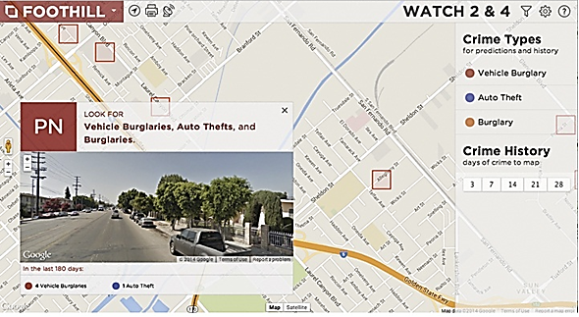
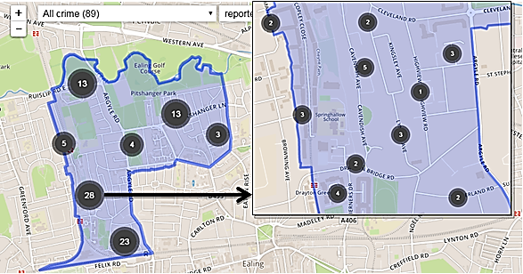
Mapy budoucnosti II – využití prostorových dat pro vytvoření a pilotní ověření nástrojů a postupů pro analýzu a predikci kriminality
za účelem jejího předcházení a potírání
registrační číslo: CZ.03.4.74/0.0/0.0/15_025/0010253
Mapy budoucnosti II
období realizace projektu: 01. 03. 2019 – 31. 05. 2021

Slide 2


Obsah
Popis projektu (cíl projektu, potřebnost projektu, změny očekávané v důsledku realizace projektu, popis realizačního týmu)
Cílová skupina projektu
Klíčové aktivity projektu
Rozpočet projektu
Veřejné zakázky projektu
Indikátory projektu

Slide 3
Popis projektu
Cíl projektu
Optimalizovat a zefektivnit procesy a postupy v Policii ČR
vytvořením uceleného a ověřeného souboru postupů a nástrojů, umožňujících v prostředí Policie ČR
kvalitní a efektivní mapování, analýzy a predikce kriminality,
sdílení dat a informací mezi Policií ČR a obcemi (resp. obecními policiemi)
zveřejňování informací o vybraných druzích kriminality veřejnosti
ve formě map kriminality, ve formátu otevřených dat.

Slide 4
Popis projektu
Cíl projektu
Zvýšit kompetence pracovníků Policie ČR
prostřednictvím realizovaného školení v oblasti rozvoje a využívání moderních GIS nástrojů a postupů zejména z hlediska analýz a predikce kriminality:
proškolení GIS specialisté Policie ČR a
proškolení uživatelé v doporučených nástrojích a postupech v rámci celé PČR.

Slide 5
Popis projektu
II. Potřebnost projektu - východiska
Východisko – kriminalita má tendenci se koncentrovat
- na malém území/malém počtu obětí dochází k velkému množství kriminality → umožňuje cíleněji a efektivněji nasazovat policejní hlídky
a plánovat preventivní opatření.
Lze využít pro tvorbu efektivních strategií prevence
- v rámci analýzy kriminality je možné při dostupnosti potřebných dat, nástrojů a kvalifikovaných analytiků vytvářet i odhady předpokládaného vývoje kriminality, tzv. predikce.

Slide 6
Popis projektu
II. Potřebnost projektu – zahraniční zkušenosti
Projekt Mapy budoucnosti – moderní nástroj ke zvýšení efektivity a kvality výkonu veřejné správy v oblasti prevence kriminality založený na analýze a predikci kriminality, reg. č.: CZ.1.04/4.1.00/B6.00041
Studie - hlavní výstup projektu → jednoznačně doporučuje využití moderních nástrojů a postupů v oblasti mapování, analýz a predikce kriminality, po vzoru zahraničních zkušeností, v ČR.
Prokázáno:
moderní přístupy k analýze kriminogenních dat přinášejí ve světě pozitivní výsledky,
nové analyticko-prediktivní metody → významné zefektivnění policejní práce → zlepšení bezpečnostní situace v území.

Slide 7
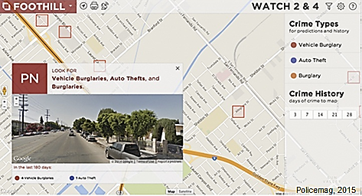
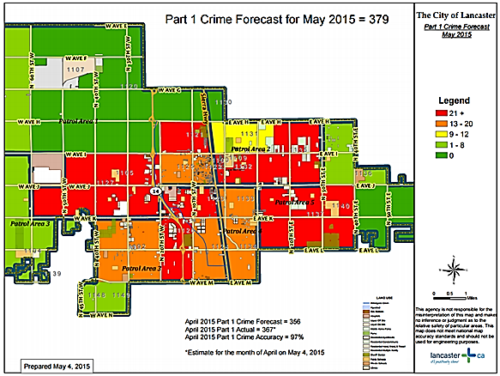
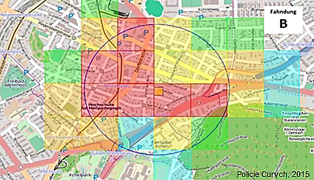
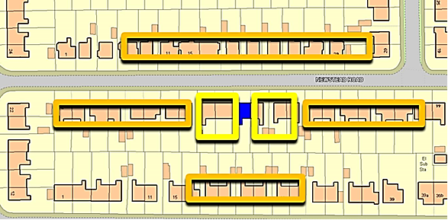
Popis projektu – ukázky (zahraničí)

Slide 8
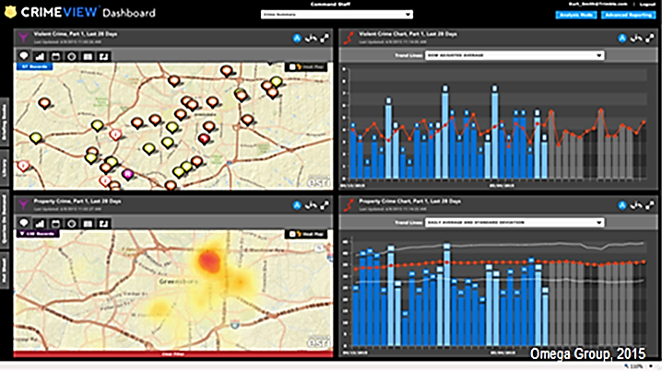
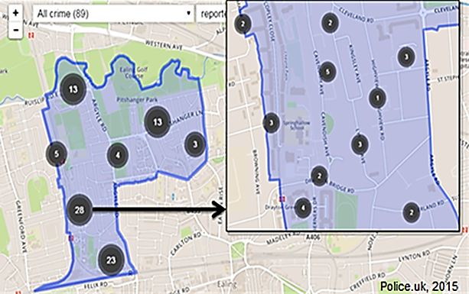
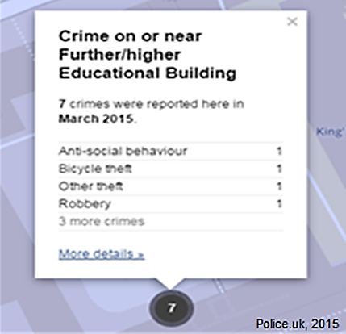
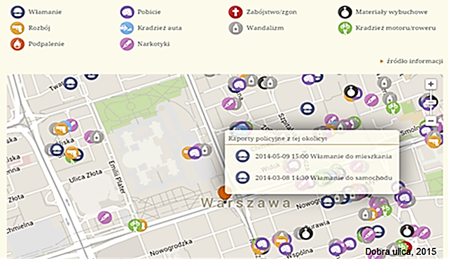
Popis projektu – ukázky (zahraničí)

Slide 9
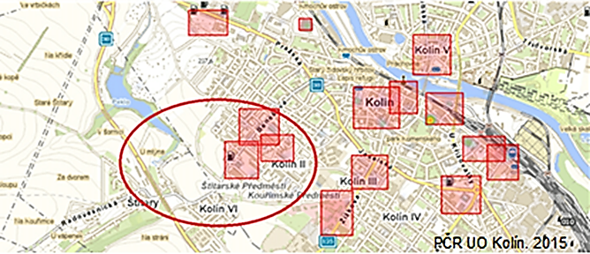
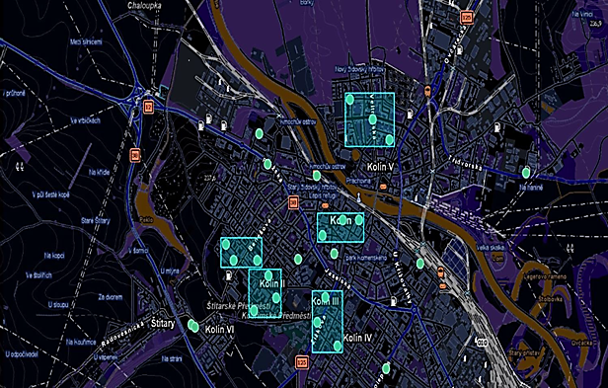
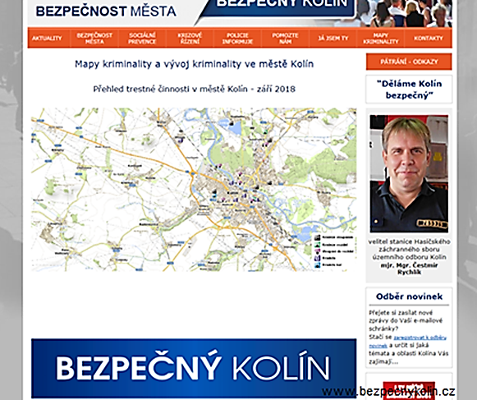
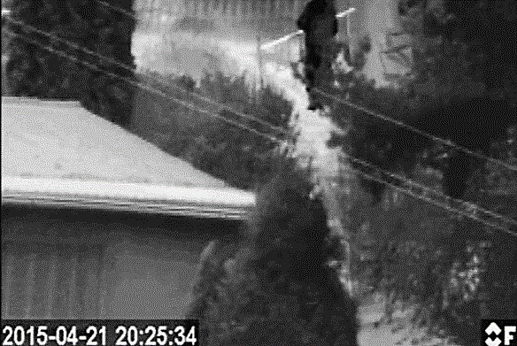
Popis projektu – ukázky (Kolín)

Slide 10
Popis projektu
II. Potřebnost projektu - konkrétní přínosy a doporučení
A) Konkrétní přínosy
snížení kriminality,
zvýšení objasněnosti,
cílenější a efektivnější zaměření hlídek,
cílenější a efektivnější zaměření preventivních opatření,
komunikace policistů se systémy přímo v terénu,
odbourání administrativy – čas pro hlídky v ulicích,
efektivnější = levnější využití zdrojů,
zvýšení důvěry občanů.
B) Doporučení pro navazující projekt
organizační, technologická, metodická, implementační,
důraz na sdílení dat a spolupráci s veřejností.

Slide 11
Popis projektu
III. Změny očekávané v důsledku realizace projektu
A) Přímé
Modernější a efektivnější Policie ČR, která bude disponovat
novými postupy a nástroji pro efektivnější boj s kriminalitou a pro
cílenější, efektivnější a levnější využití zdrojů (personálních, finančních, materiálních).
Lepší práce Policie ČR s daty
zpřehlednění a zvýšení využitelnosti dat a informací o kriminalitě
(o trestných činech a relevantních přestupcích) v rámci Policie ČR
jejich zpřístupnění obcím (obecní policii) a sdílení s nimi
jejich zpřístupnění veřejnosti – mapy kriminality, formát otevřených dat.
Prohloubení znalostí pracovníků Police ČR v oblasti mapování, analýzy a predikce kriminality a využití jejich výstupů v praxi.
B) Nepřímé – viz předchozí slide

Slide 12
Popis projektu – realizační tým
IV. Popis realizačního týmu projektu
ROLE ZABEZPEČUJÍCÍ ŘÍZENÍ PROJEKTU:
Ředitel projektu → Projektový manažer → Finanční manažer → Věcný gestor projektu MV ČR → Věcný gestor projektu Policie ČR → Evaluátor
PODPŮRNÁ ROLE V PROJEKTU:
Asistent projektu

Slide 13
Popis projektu – realizační tým
IV. Popis realizačního týmu projektu
ODBORNÉ ROLE V PROJEKTU:
Technický tým
Koordinátor technického týmu - IT analytik, programátor → Administrátor ICT → Programátor server - side → Programátor client – side → GIS analytik/ programátor server – side →
GIS analytik/ programátor client – side → Verifikátor dat I → Verifikátor dat II
Expertní tým
Koordinátor expertního týmu – matematik, statistik → Odborný konzultant pro oblast strojového učení, matematických analýz a pokročilých statistik → Odborný konzultant
pro oblast prostorové analýzy dat → Odborný konzultant pro oblast kriminologie
Tým odborných konzultantů Policie ČR
Lokální týmy
Koordinátor odborných konzultantů PČR a lokálních týmů
Odborný konzultant PČR pro oblast analýz kriminality SKPV → Odborný konzultant
PČR pro oblast prevence kriminality → Odborný konzultant PČR pro oblast práva a vnitřní legislativy → Odborný konzultant PČR – školitel uživatelů a metodik
Vedoucí lokálního týmu I - III → Testovací pracovník týmu I - III – 1 → Testovací pracovník týmu I - III - 2 → Testovací pracovník týmu I - III – 3

Slide 14

Policie ČR
Organizační složky státu včetně justice
a jejich zaměstnanci
Obce a kraje a jejich zaměstnanci
Veřejnost

Slide 15
Klíčové aktivity projektu
KA 01: Řízení a administrace projektu (3/2019 – 5/2021)
- výstupy – zejména:
Zprávy o realizaci a Žádosti o platbu
KA 02: Vytvoření doporučených postupů a nástrojů pro mapování, analýzy a predikce kriminality pro ověření v pilotním provozu (3/2019 – 11/2019)
- výstupy:
Návrh doporučených postupů a nástrojů (včetně SW nástrojů) pro
a) mapování, analýzy a predikce kriminality pro ověření v pilotním provozu a
b) pro sdílení dat mezi PČR a obcemi, resp. obecními policiemi a
c) pro poskytování vybraných informací o kriminalitě veřejnosti
KA 03: Realizace pilotního provozu k ověření navržených postupů a nástrojů v praxi
(12/2019 – 11/2020)
- výstupy:
Poznatky lokálních týmů k praktickému fungování navržených postupů a nástrojů v pilotních lokalitách (budou zachyceny v zápisech příslušných projektových týmů a využity jako vstupy v rámci následující klíčové aktivity č. 4)

Slide 16
Klíčové aktivity projektu
KA 04: Vyhodnocení realizace pilotního provozu a vytvoření finální podoby vhodných postupů a nástrojů (12/2020 – 5/2021)
- výstupy:
Evaluační zpráva z realizace pilotního ověřování doporučených nástrojů a postupů
pro mapování, analýzu a predikci kriminality v prostředí Policie ČR.
Metodický materiál pro zavádění a využívání nástrojů a postupů pro mapování, analýzu
a predikci kriminality včetně doporučeného vzdělávání uživatelů.
Aktualizované postupy a nástroje (včetně SW nástrojů) pro sdílení potřebných dat mezi Policií ČR a obcemi, resp. obecními policiemi a pro poskytování vybraných informací o kriminalitě veřejnosti v podobě mapy kriminality.
KA 05: Vzdělávání specialistů a uživatelů v prostředí Policie ČR (3/2019 – 5/2021)
- výstupy:
Proškolení GIS specialisté Policie ČR (4 pracovníci) a proškolení uživatelé v doporučených nástrojích a postupech v rámci celé PCR (60 uživatelů).

Slide 17
Rozpočet projektu (12 948 868,80 Kč)
; | Název | Měrná jednotka (individuální) | Cena jednotky | Počet jednotek | Částka celkem
1 | Celkové způsobilé výdaje |  | 0 | 0 | 12 948 868,80
1.1 | Přímé náklady |  | 0 | 0 | 10 790 724,00
1.1.1 | Osobní náklady |  | 0 | 0 | 6 888 826,00
1.1.1.1 | Pracovní smlouvy |  | 0 | 0 | 3 335 400,00
1.1.1.1.01 | Věcný gestor projektu MV ČR |  | 0 | 27 | 0,00
1.1.1.1.02 | Věcný gestor projektu PČR |  | 0 | 27 | 0,00
1.1.1.1.03 | Koordinátor technického týmu - IT analytik, programátor |  | 0 | 27 | 0,00
1.1.1.1.04 | Administrátor ICT |  | 0 | 27 | 0,00
1.1.1.1.05 | Programátor server - side |  | 0 | 27 | 0,00
1.1.1.1.06 | Programátor client - side |  | 0 | 27 | 0,00
1.1.1.1.07 | GIS analytik/ programátor server - side |  | 0 | 27 | 0,00
1.1.1.1.08 | GIS analytik/ programátor client - side |  | 0 | 27 | 0,00
1.1.1.1.09 | Verifikátor dat I |  | 0 | 27 | 0,00
1.1.1.1.10 | Verifikátor dat II |  | 0 | 27 | 0,00
1.1.1.1.11 | Koordinátor odborných konzultantů PČR a lokálních týmů |  | 0 | 27 | 0,00
1.1.1.1.12 | Odborný konzultant PČR pro oblast analýz kriminality SKPV |  | 0 | 27 | 0,00
1.1.1.1.13 | Odborný konzultant PČR pro oblast prevence kriminality |  | 0 | 27 | 0,00
1.1.1.1.14 | Odborný konzultant PČR pro oblast práva a vnitřní legislativy |  | 0 | 27 | 0,00
1.1.1.1.15 | Odborný konzultant PČR - školitel uživatelů + metodik |  | 0 | 27 | 0,00
1.1.1.1.16 | Jiné osobní náklady - odměny |  | 3286350 | 1 | 3 286 350,00
1.1.1.1.17 | Jiné osobní náklady - FKSP |  | 49050 | 1 | 49 050,00

Slide 18
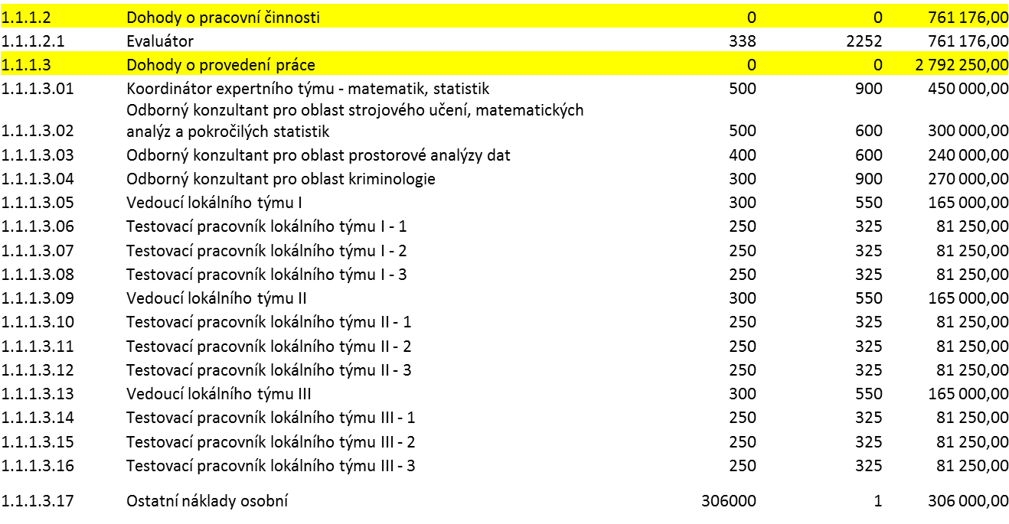
Rozpočet projektu (12 948 868,80 Kč)

Slide 19
Rozpočet projektu (12 948 868,80 Kč)
1.1.2 | Cestovné |  | 0 | 0 | 0,00
1.1.2.1 | Zahraniční cesty místního personálu |  | 0 | 0 | 0,00
1.1.2.2 | Cesty zahraničních expertů |  | 0 | 0 | 0,00
1.1.3 | Zařízení a vybavení, včetně nájmu (i nemovitostí) a odpisů |  | 0 | 0 | 2 665 666,00
1.1.3.1 | Investiční výdaje |  | 0 | 0 | 1 993 227,00
1.1.3.1.1 | Pořízení odpisovaného nehmotného majetku |  | 0 | 0 | 686 004,00
1.1.3.1.1.1 | Virtualizační SW, zálohovací SW virtualizovaných strojů - VSOM |  | 114334 | 6 | 686 004,00
1.1.3.1.2 | Pořízení odpisovaného hmotného majetku |  | 0 | 0 | 1 307 223,00
1.1.3.1.2.1 | HW blade serverů |  | 363000 | 3 | 1 089 000,00
1.1.3.1.2.2 | Rozšíření kapacity grafického výkonu GIS PČR |  | 75111,5 | 2 | 150 223,00
1.1.3.1.2.3 | Výkonný lehce přenositelný notebook |  | 50290 | 4 | 68 000,00
1.1.3.2 | Neinvestiční výdaje |  | 0 | 0 | 672 439,00
1.1.3.2.1 | Neodpisovaný nehmotný majetek |  | 0 | 0 | 469 864,00
1.1.3.2.1.1 | Virtualizační SW, zálohovací SW virtualizovaných strojů - VEEAM |  | 52250 | 6 | 313 500,00
1.1.3.2.1.2 | Rozšíření kapacity diskového pole |  | 15636,4 | 10 | 156 364,00
1.1.3.2.2 | Neodpisovaný hmotný majetek |  | 0 | 0 | 202 575,00
1.1.3.2.2.1 | Desktop SW mobilní bezpečné platformy Policie ČR |  | 39000 | 4 | 156 000,00
1.1.3.2.2.2 | Výkonný tablet |  | 19999 | 10 | 156 000,00
1.1.3.2.2.3 | Výkonný mobilní telefon |  | 24499 | 10 | 26 325,00
1.1.3.2.3 | Spotřební materiál |  | 0 | 0 | 0,00
1.1.3.2.4 | Nájem/operativní leasing odpisovaného majetku |  | 0 | 0 | 0,00
1.1.3.2.5 | Odpisy majetku |  | 0 | 0 | 0,00

Slide 20
Rozpočet projektu (12 948 868,80 Kč)
1.1.4 | Nákup služeb |  | 0 | 0 | 1 236 232,00
1.1.4.1 | UCL školení |  | 800000 | 1 | 800 000,00
1.1.4.2 | Online počet obyvatel |  | 386232 | 1 | 386 232,00
1.1.4.3 | Zajištění odborných školení a konferencí - pronájem konf. prostor |  | 50000 | 1 | 50 000,00
1.1.5 | Drobné stavební úpravy |  | 0 | 0 | 0,00
1.1.6 | Přímá podpora cílové skupiny |  | 0 | 0 | 0,00
1.1.6.1 | Mzdové příspěvky |  | 0 | 0 | 0,00
1.1.6.2 | Cestovné a ubytování |  | 0 | 0 | 0,00
1.1.6.3 | Příspěvek na péči o dítě a další závislé osoby |  | 0 | 0 | 0,00
1.1.6.4 | Příspěvek na zapracování |  | 0 | 0 | 0,00
1.1.6.5 | Jiné |  | 0 | 0 | 0,00
1.1.7 | Křížové financování |  | 0 | 0 | 0,00
1.2 | Nepřímé náklady |  | 0 | 0 | 2 158 144,80
2 | Celkové nezpůsobilé výdaje |  | 0 | 0 | 0,00

Slide 21
Veřejné zakázky projektu
Pořadové číslo | Název | Režim
1 | Technická infrastruktura projektu Mapy budoucnosti II. | VZMR
2 | Technické zázemí projektu Mapy budoucnosti II. | VZMR
3 | Rozvoj lidských zdrojů Policie ČR v oblasti mapování kriminality a její predikce | VZMR
4 | Anonymizovaná služba na získávání online počtu obyvatel v malých územních celcích získaných ze signalizačních dat mobilních operátorů pro potřeby projektu Mapy budoucnosti II. | VZMR

Slide 22
Indikátory projektu
60000 Celkový počet účastníků:
cílová hodnota: 4,000
stručný popis:
zajištěna účast 4 pracovníků Policie ČR, podílejících se dlouhodobě na rozvoji moderních GIS nástrojů pro mapování, analýzy a predikce kriminality
v ČR na souboru kurzů celoživotního vzdělávání pořádaných předním světovým pracovištěm v této oblasti, londýnskou univerzitou UCL,
časová dotace kurzů - min. 48 hodin,
výstup: mezinárodní certifikát.
62600 Účastníci, kteří získali kvalifikaci po ukončení své účasti (cílová hodnota, stručný popis, výstup viz výše)
68000 Počet institucí podpořených za účelem zavedení opatření:
cílová hodnota: 1,000
stručný popis: podpořenou organizací je MV ČR včetně PP ČR,
které je jeho organizační součástí.

Slide 23
Indikátory projektu
68020 Počet institucí, které s podporou ESF zavedly opatření (cílová hodnota, stručný popis, výstup viz výše)
80500 Počet napsaných a zveřejněných analytických a strategických dokumentů
(vč. evaluačních):
cílová hodnota: 4,000
stručný popis: dokumenty:
Návrh doporučených postupů a nástrojů (včetně SW nástrojů) pro a) mapování, analýzy a predikce kriminality pro ověření v pilotním provozu a b) pro sdílení dat mezi PČR a obcemi, resp. Obecními policiemi a c) pro poskytování vybraných informací
o kriminalitě veřejnosti.
Evaluační zpráva z realizace pilotního ověřování doporučených nástrojů a postupů
pro mapování, analýzu a predikci kriminality v prostředí Policie ČR.
Metodický materiál pro zavádění a využívání nástrojů a postupů pro mapování, analýzu a predikci kriminality včetně doporučeného vzdělávání uživatelů.
Aktualizované postupy a nástroje (včetně SW nástrojů) pro sdílení potřebných dat mezi Policií ČR a obcemi, resp. obecními policiemi a pro poskytování vybraných informací o kriminalitě veřejnosti v podobě mapy kriminality.

Slide 24
Děkuji za pozornost.
JUDr. Michal Barbořík
ředitel odboru prevence kriminality
Ministerstvo vnitra ČR
michal.barborik@mvcr.cz
www.mvcr.cz, www.prevencekriminality.cz

